Slide 1

Многонуклонные передачи в столкновениях тяжелых ядер на установке CORSET
Новиков К.В. ЛЯР ОИЯИ
Новиков К.В. Совещание по физике тяжелых ионов. Санкт-Петербург. 4-8 июля 2022.

Slide 2
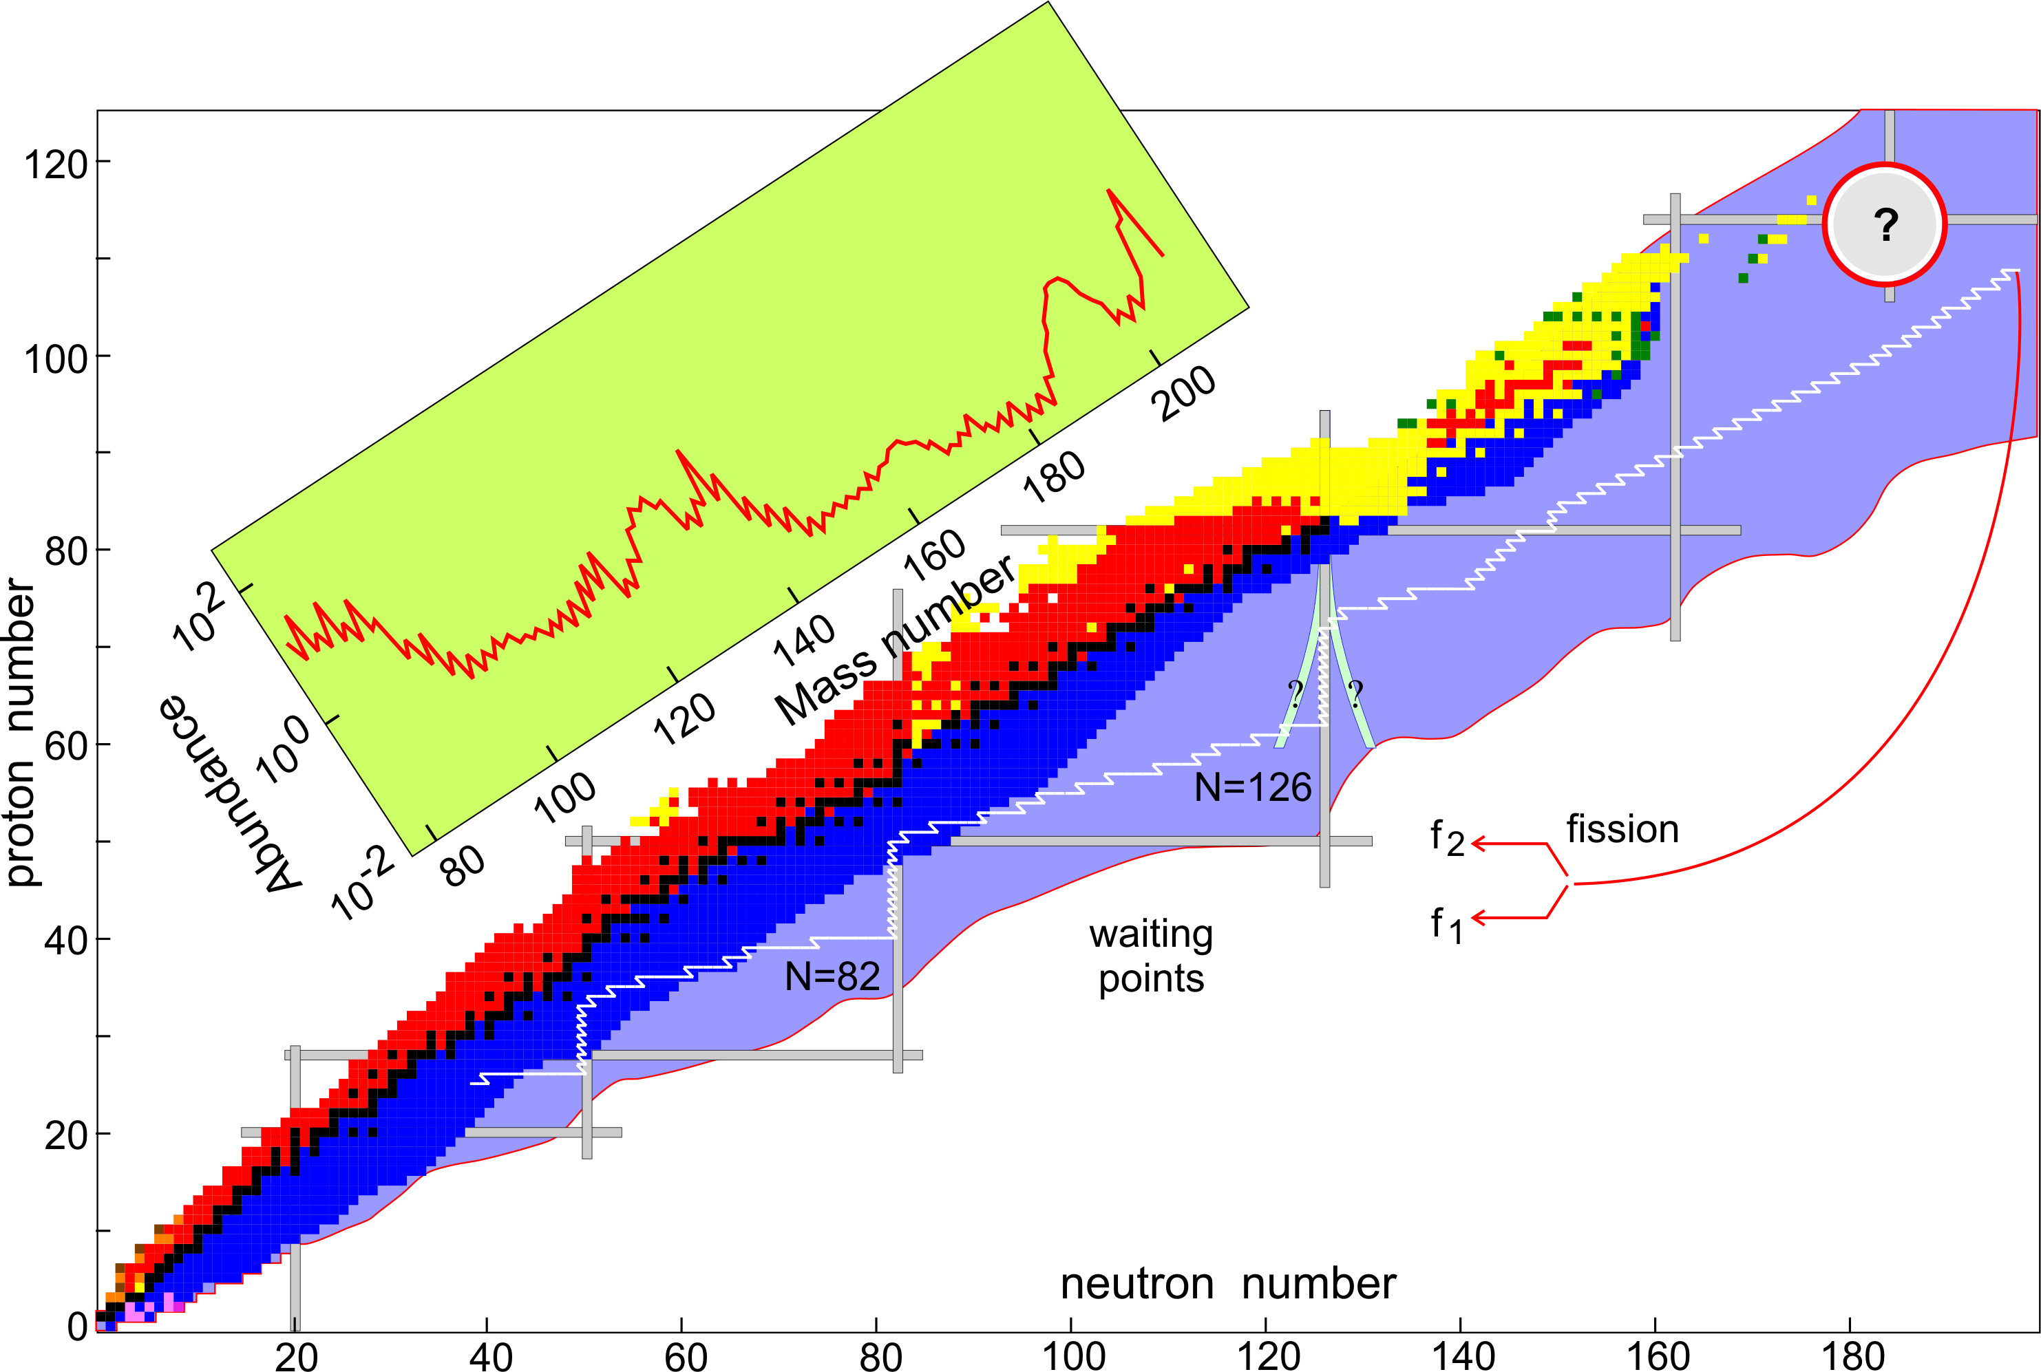
Получение нейтронно-обогащенных изотопов тяжелых и сверхтяжелых ядер
Реакции многонуклонных передач
Деление
Реакции с использованием радиоактивных пучков
Ядерные реакторы или ядерные взрывы
Реакции многонуклонных передач
Реакции фрагментации
Новиков К.В. Совещание по физике тяжелых ионов. Санкт-Петербург. 4-8 июля 2022.

Slide 3
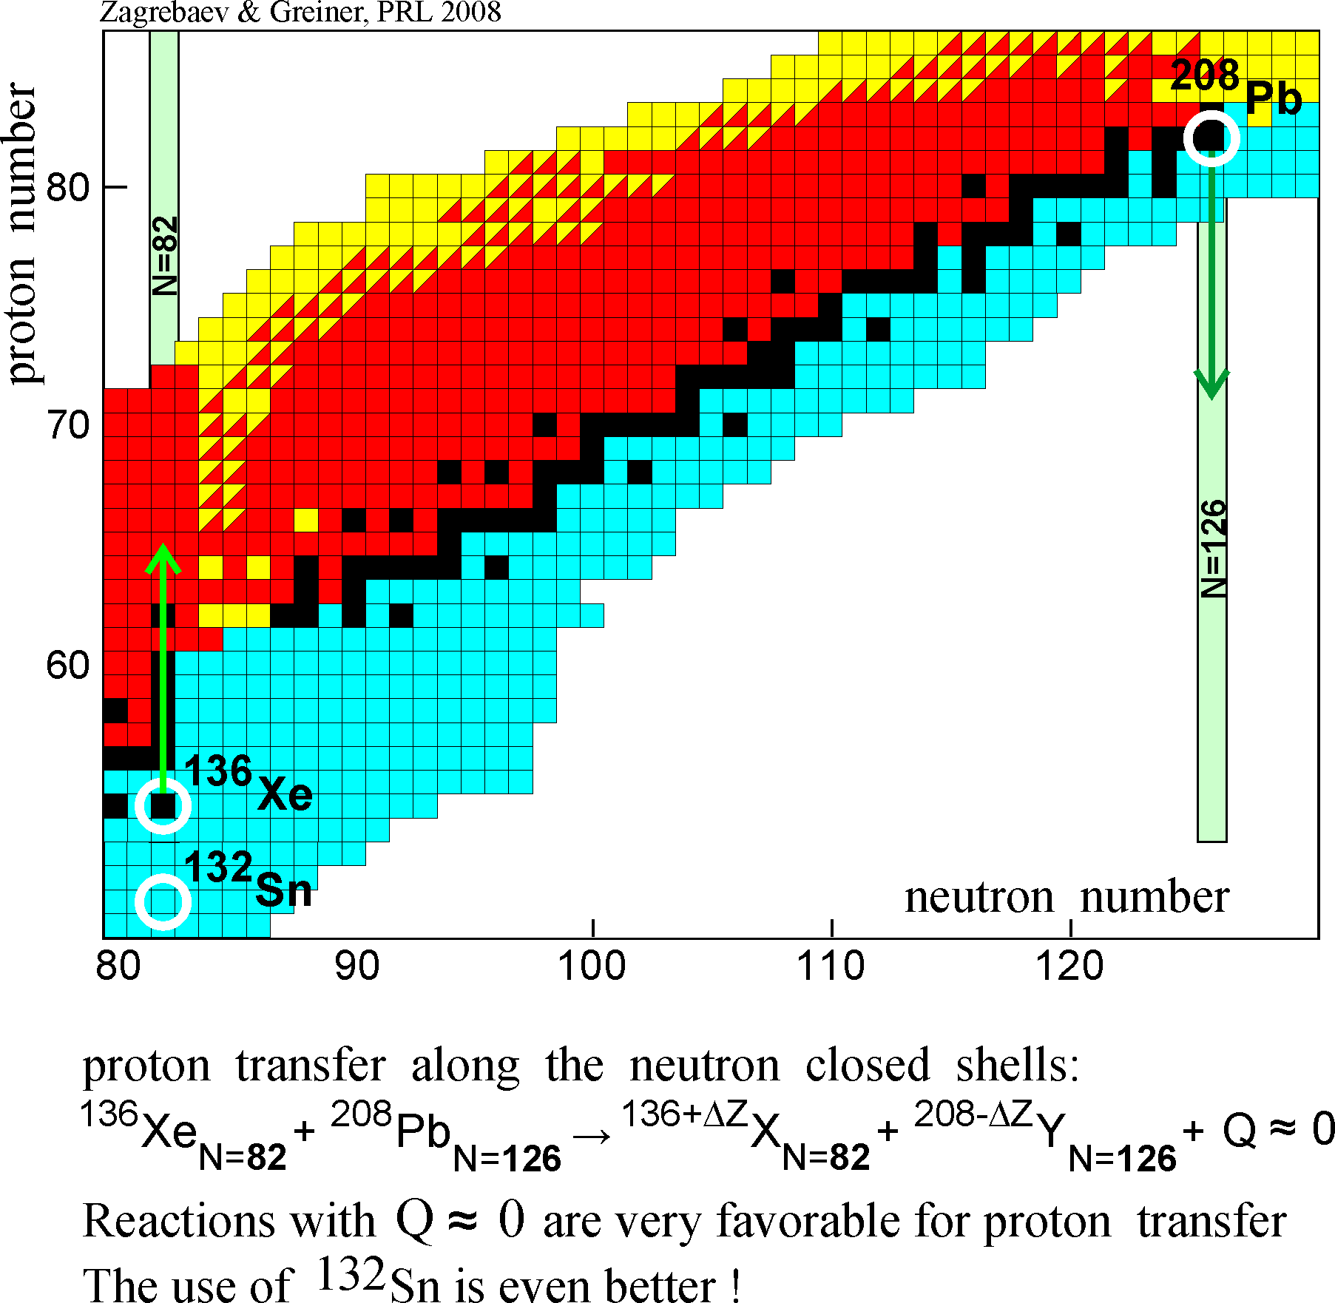
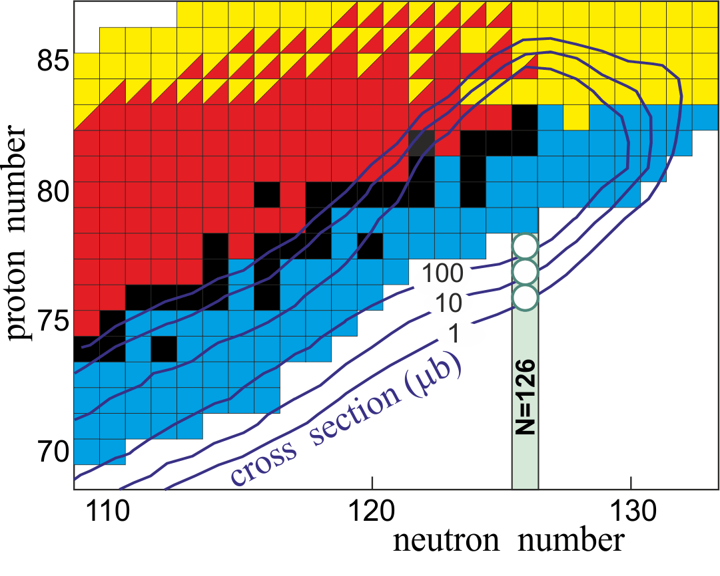
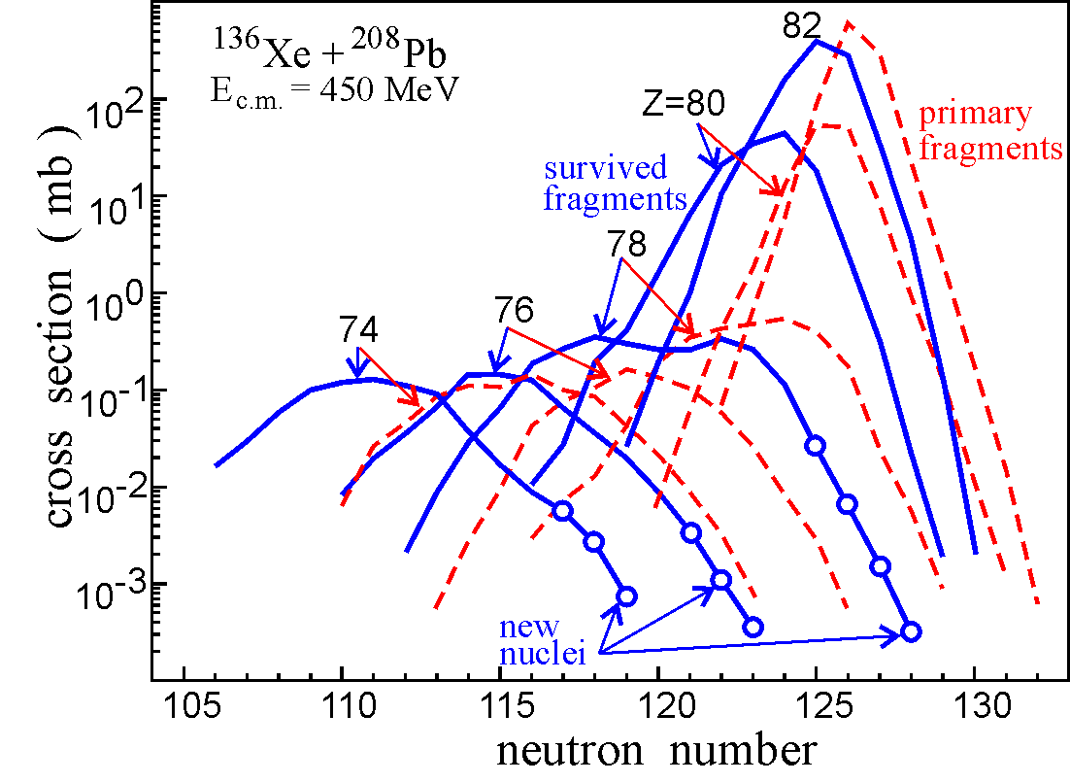
Многонуклонные передачи в реакции ¹³⁶Xe+²⁰⁸Pb
Новиков К.В. Совещание по физике тяжелых ионов. Санкт-Петербург. 4-8 июля 2022.

Slide 4
Многонуклонные передачи в реакции ¹³⁶Xe+²⁰⁸Pb на установке CORSET
Cross section for ²¹⁰Po, ²²²Rn, ²²⁴Ra (Activation analysis)
E.M. Kozulin et al., Phys. Rev. C 86, 044611 (2012).
Новиков К.В. Совещание по физике тяжелых ионов. Санкт-Петербург. 4-8 июля 2022.

Slide 5
Многонуклонные передачи в реакции ¹³⁶Xe+²⁰⁸Pb на установке CORSET
²²²Rn
²²⁴Ra
Новиков К.В. Совещание по физике тяжелых ионов. Санкт-Петербург. 4-8 июля 2022.

Slide 6
⁴⁸Ca + ²⁴⁸Cm
( E_{c.m.}/E_{B} = 1.00)
Многонуклонные передачи и инверсное квазиделение на установке CORSET
Обычное
← Квазиделение →
Инверсное
¹⁶⁰Gd + ¹⁸⁶W
(E_{c.m.}/E_{B} = 1.01)
Новиков К.В. Совещание по физике тяжелых ионов.
Санкт-Петербург. 4-8 июля 2022.
[V. Zagrebaev and W. Greiner, J.Phys.G 34 (2007) 2265].
[E.M. Kozulin at al. Phys. Rev. C 96, 064621 (2017)]

Slide 7
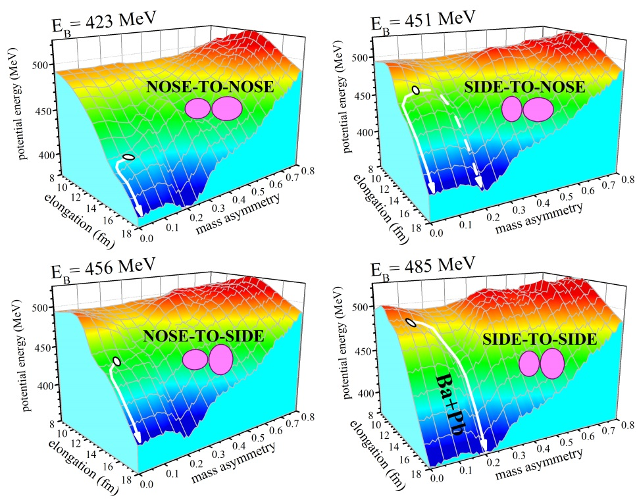
Ориентационные эффект в MNT
Повышенный выход продуктов реакций с массами, превышающими массу мишени,
подтверждает, что реакции многонуклонных передач могут быть использованы
для получения новых нейтроноизбыточных изотопов. Ориентационные эффекты, связанные с сильной
деформацией сталкивающихся ядер, играют важную роль в формировании
фрагментов реакции и могут дать выигрыш в выходе свинцовоподобных
фрагментов.
¹⁶⁰Gd+¹⁸⁶W
Calculated by A. Karpov
E.M. Kozulin et al, Phys.Rev. C96, 064621 (2017)
50
Times!
Новиков К.В. Совещание по физике тяжелых ионов. Санкт-Петербург. 4-8 июля 2022.

Slide 8
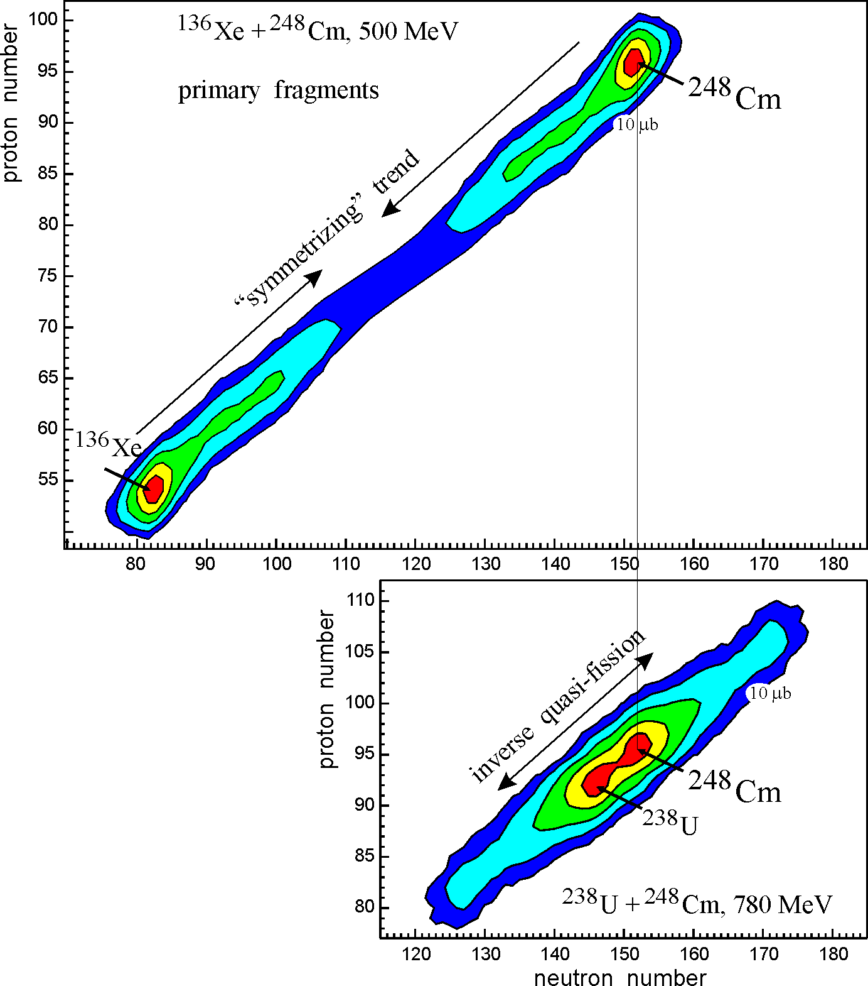
Получение изотопов сверхтяжелых ядер в реакциях мультинуклонных передач
Сечение образования изотопов трансурановых элементов в реакциях ¹³⁶Xe+²³⁸U, ²³⁸U+²³⁸U при энергии столкновения ≤7.5МэВ/нуклон [M. Schädel et al. Phys. Rev. Lett. 41, 469 (1978)] и ²³⁸U+²⁴⁸Cm при энергии столкновения ≤7.4МэВ/нуклон [M. Schädel et al., Phys. Rev. Lett 48 (1982) 852.].
Новиков К.В. Совещание по физике тяжелых ионов. Санкт-Петербург. 4-8 июля 2022.

Slide 9
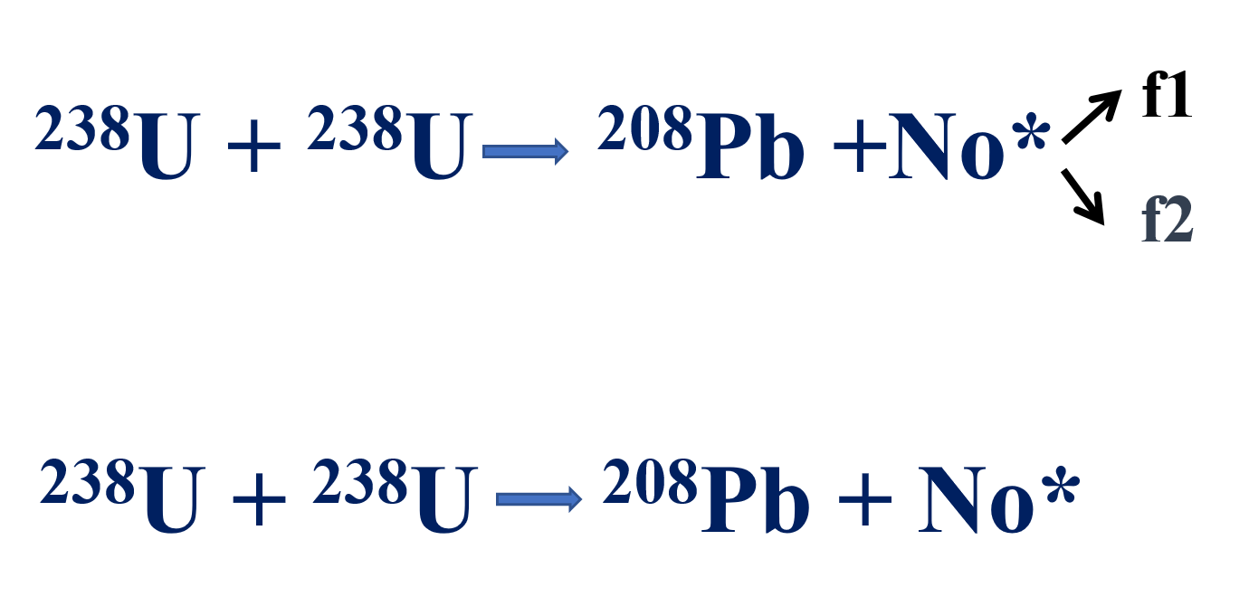
Новиков К.В. Совещание по физике тяжелых ионов. Санкт-Петербург. 4-8 июля 2022.

Slide 10
Многонуклонные передачи. Реакция ²³⁸U + ²³⁸U. Теоретический расчет.
Calculated by Saiko V.V.
Новиков К.В. Совещание по физике тяжелых ионов. Санкт-Петербург. 4-8 июля 2022.

Slide 11
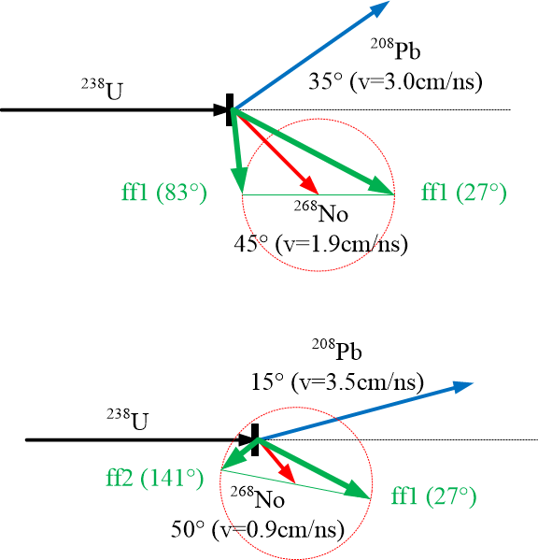
Реакция ²³⁸U + ²³⁸U
E_{lab} = 1666 МэВ (7 МэВ/нуклон)
Параметр | значение
Ec.m. | 833MeV
Ec.m./EC | 1.13
Ɵ grazing | 50°
σ(Pb_15°) | 4.3mb/sr
σ(Pb_35°) | 3.6mb/sr
Новиков К.В. Совещание по физике тяжелых ионов. Санкт-Петербург. 4-8 июля 2022.

Slide 12
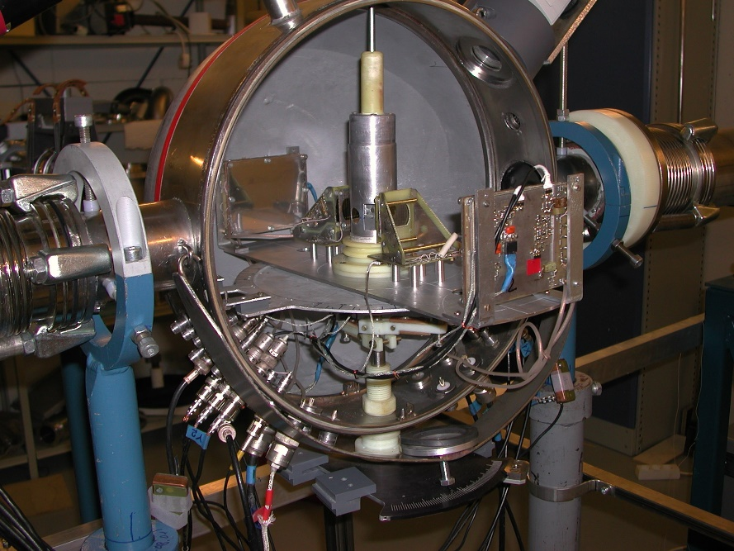
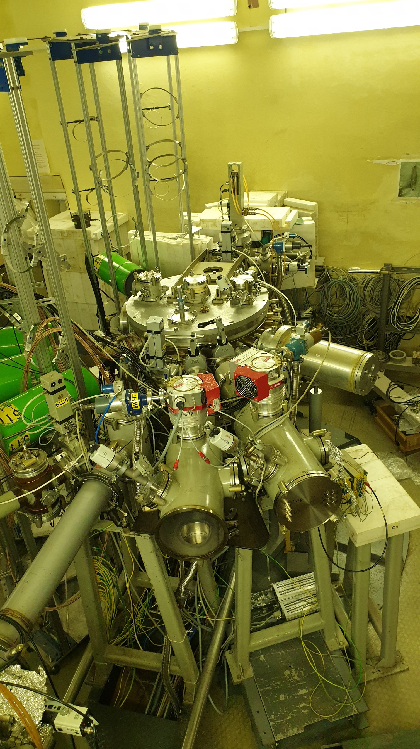
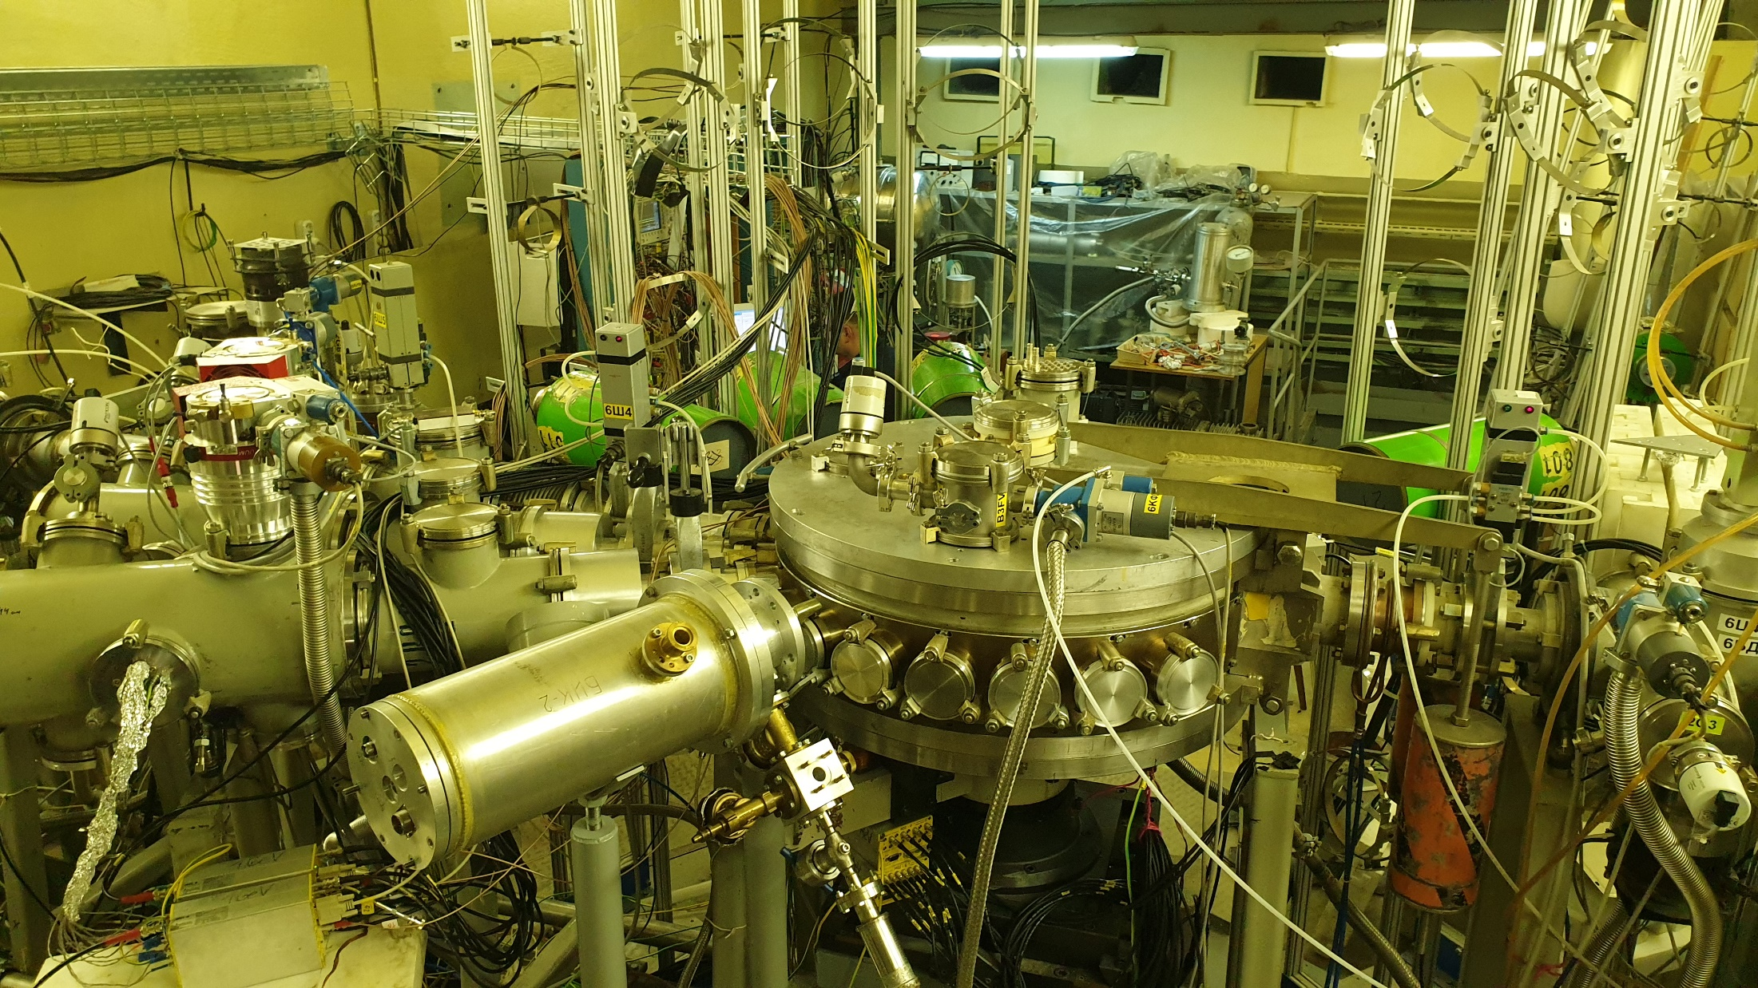
Модернизация установки CORSET
Time resolution | 180-200 ps
Angular resolution | 0.5°
Mass resolution | ±4 u
Energy resolution | ±2%
IRINAL (Inelastic Reaction Investigations At Low energies) или CORSET-2
Новиков К.В. Совещание по физике тяжелых ионов. Санкт-Петербург. 4-8 июля 2022.

Slide 13
Схематическое изображение установки CORSET-2
Новиков К.В. Совещание по физике тяжелых ионов. Санкт-Петербург. 4-8 июля 2022.

Slide 14
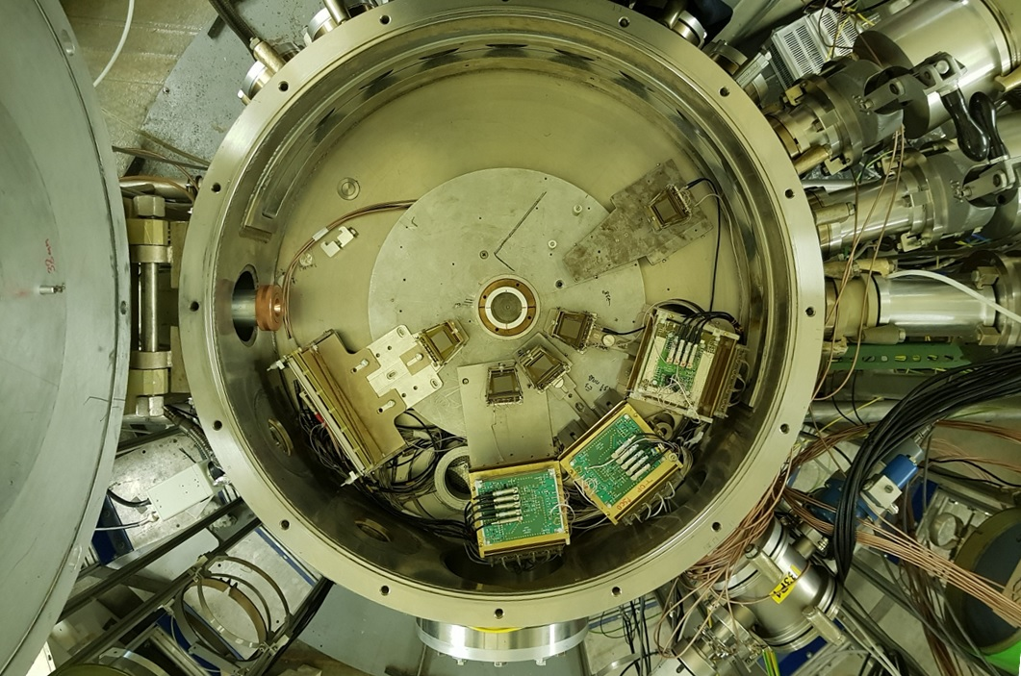
Бинарный канал реакции ²³⁸U+²³⁸U
²⁰⁸Pb(θ_{lab}=15º)
²⁶⁸No(θ_{lab}=50º)
Новиков К.В. Совещание по физике тяжелых ионов. Санкт-Петербург. 4-8 июля 2022.

Slide 15
Канал последовательного деления ²³⁸U+²³⁸U
²⁰⁸Pb(θ_{lab}=15º)
FF(θ_{lab}=141º)
FF(θ_{lab}=27º)
Новиков К.В. Совещание по физике тяжелых ионов. Санкт-Петербург. 4-8 июля 2022.

Slide 16
Угол вылета свинца 35°
Бинарный канал реакции ²³⁸U+²³⁸U
²⁰⁸Pb(θ_{lab}=35º)
²⁶⁸No(θ_{lab}=45º)
Новиков К.В. Совещание по физике тяжелых ионов. Санкт-Петербург. 4-8 июля 2022.

Slide 17
Угол вылета свинца 35°
Канал последовательного деления ²³⁸U+²³⁸U
²⁰⁸Pb(θ_{lab}=35º)
FF(θ_{lab}=27º)
FF(θ_{lab}=83º)
Новиков К.В. Совещание по физике тяжелых ионов. Санкт-Петербург. 4-8 июля 2022.

Slide 18
²⁰⁹Bi+²³⁸U → ²⁶⁴Fm+¹⁸³Re
²⁶⁴Fm→ ¹³²Sn+¹³²Sn
²⁰⁹Bi+²³⁸U → ²⁶⁸No+¹⁷⁹Ta
²⁶⁸No→ ¹³⁴Sb+¹³⁴Sb
Тестовая реакция ²⁰⁹Bi+²³⁸U
Новиков К.В. Совещание по физике тяжелых ионов. Санкт-Петербург. 4-8 июля 2022.

Slide 19
Теоретические расчеты
Calculated by Saiko V.V.
Новиков К.В. Совещание по физике тяжелых ионов. Санкт-Петербург. 4-8 июля 2022.

Slide 20
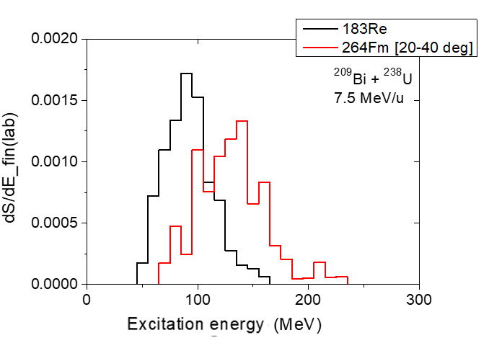
Теоретические расчеты
Calculated by Saiko V.V.
Новиков К.В. Совещание по физике тяжелых ионов. Санкт-Петербург. 4-8 июля 2022.

Slide 21
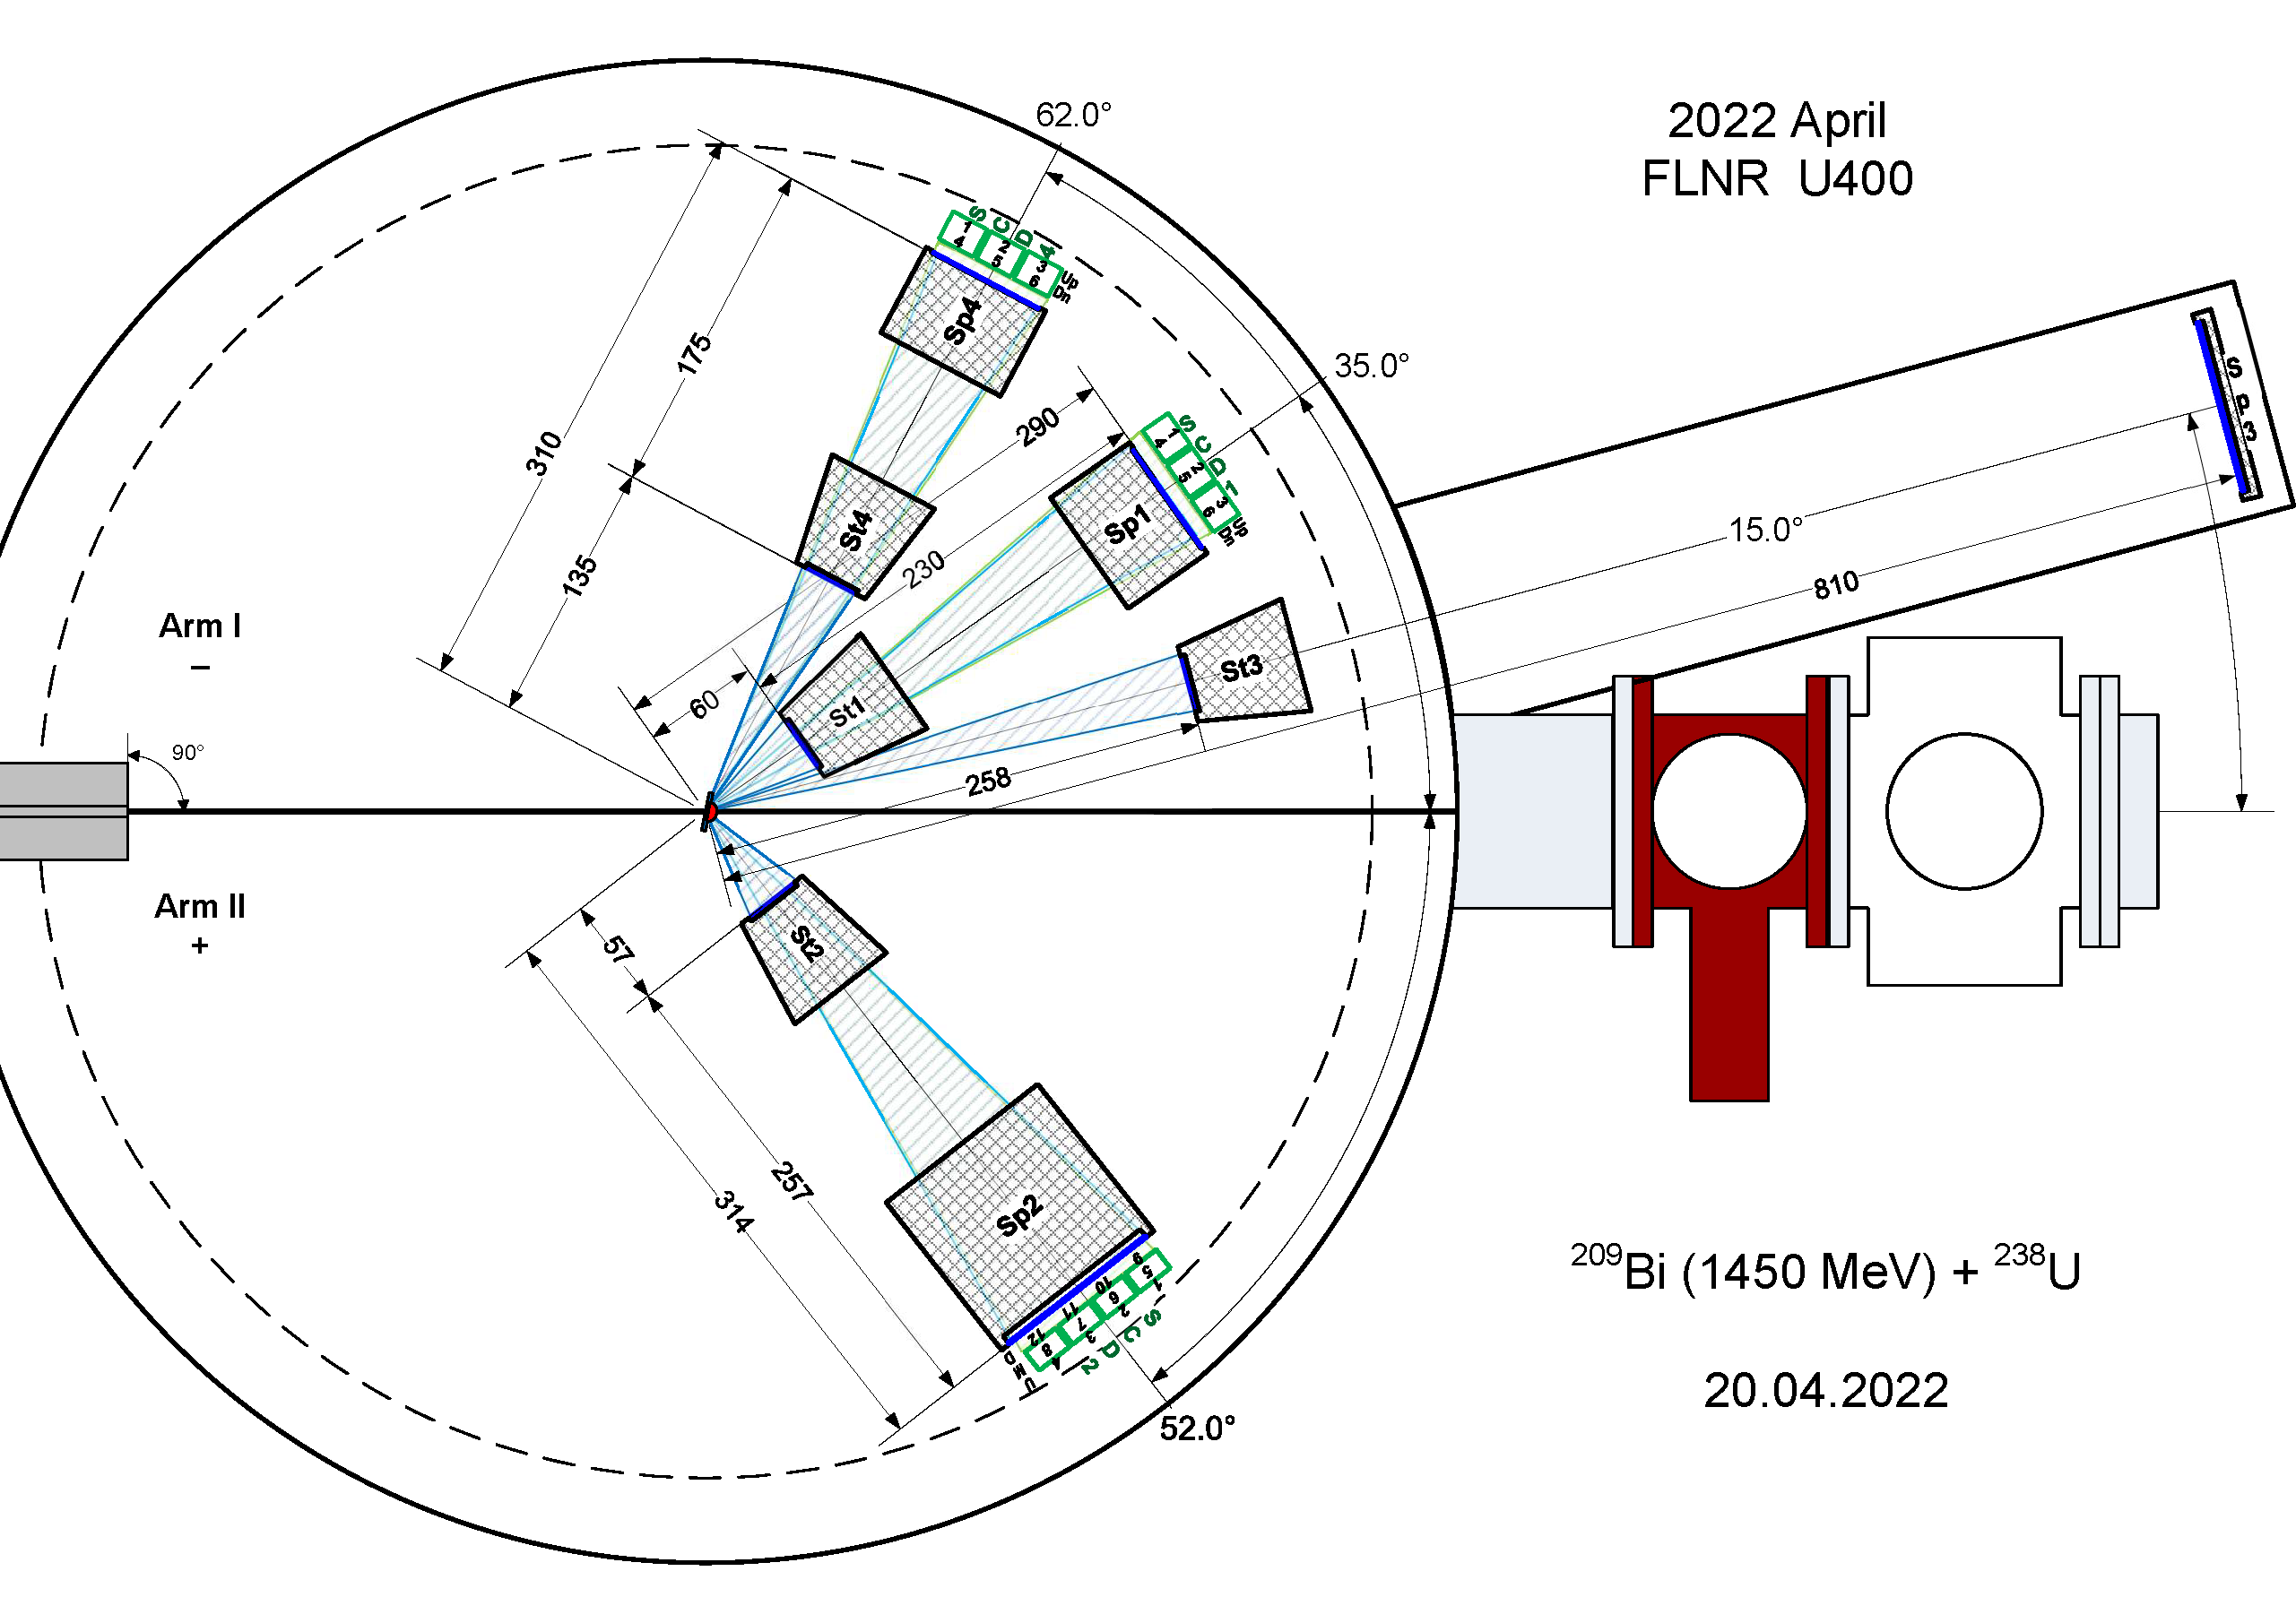
Определение возможностей установки CORSET. Тестовая реакция ²⁰⁹Bi+²³⁸U
²⁰⁹Bi
Новиков К.В. Совещание по физике тяжелых ионов. Санкт-Петербург. 4-8 июля 2022.

Slide 22

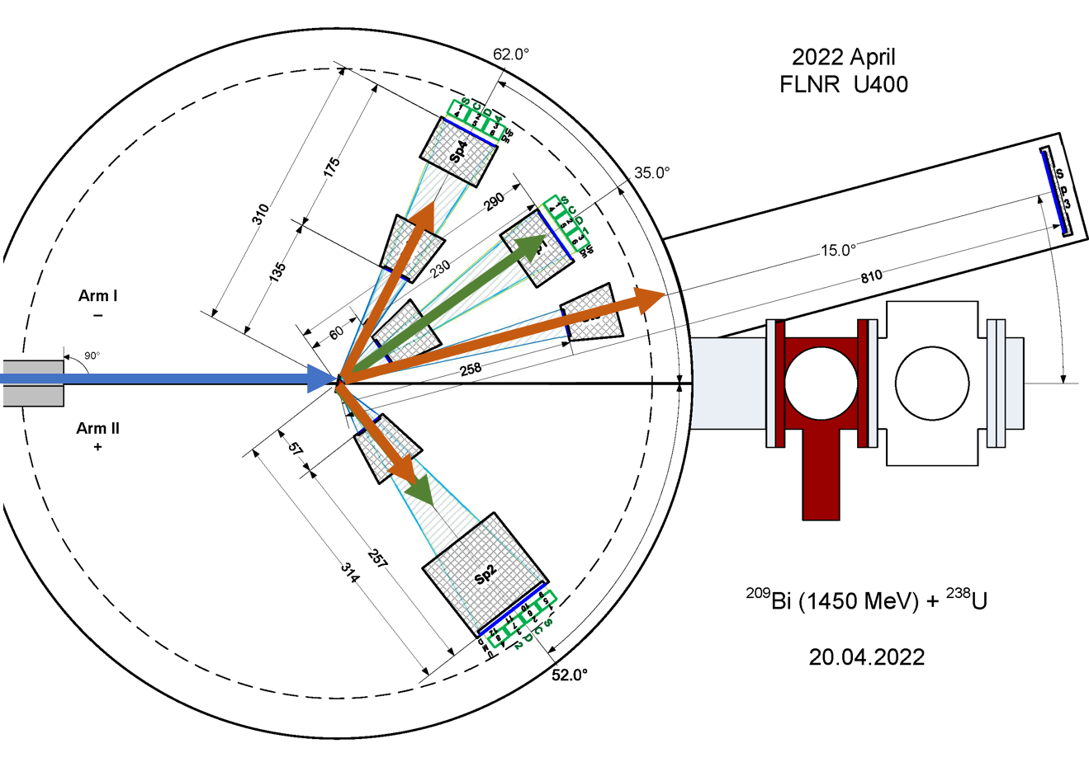
Предварительная обработка данных
²⁰⁹Bi
ToF-E2
⁓ 4 x 10⁶ ev
Новиков К.В. Совещание по физике тяжелых ионов. Санкт-Петербург. 4-8 июля 2022.

Slide 23
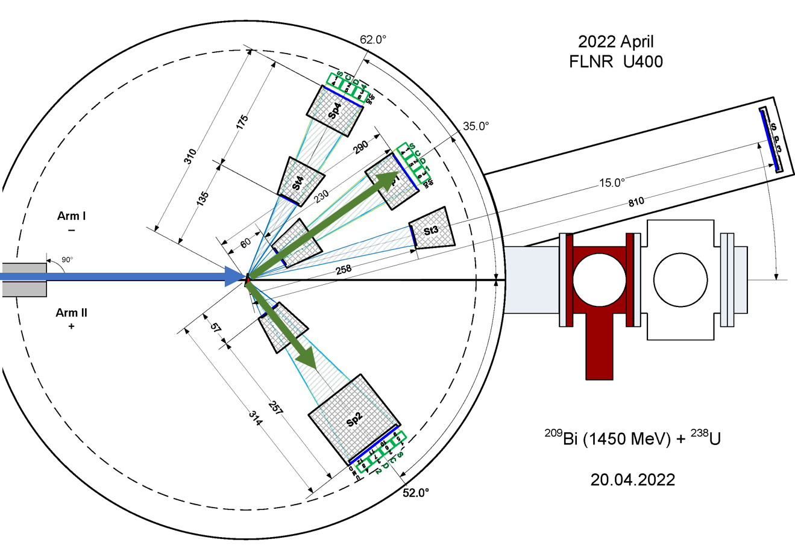
Предварительная обработка данных
Бинарный канал
⁓ 8 x 10⁵ ev
²⁰⁹Bi
Новиков К.В. Совещание по физике тяжелых ионов. Санкт-Петербург. 4-8 июля 2022.

Slide 24
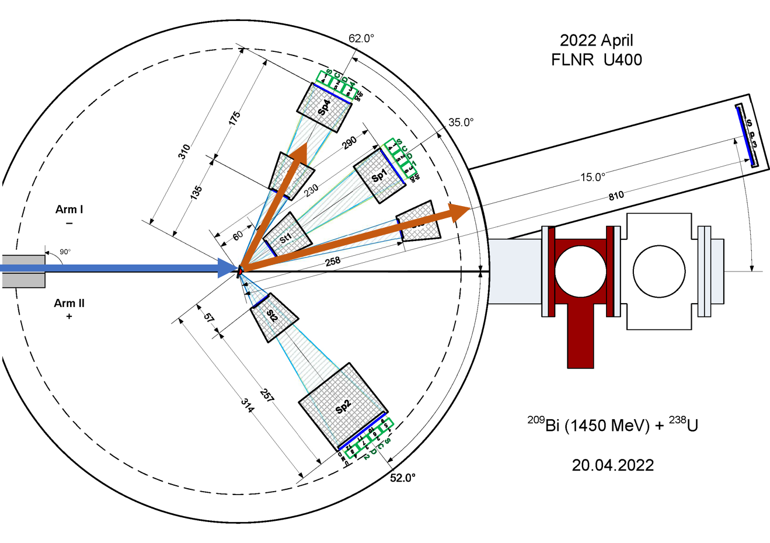
Предварительная обработка данных
Последовательное деление
Анти совпадения по отношению ко всем событиям
Новиков К.В. Совещание по физике тяжелых ионов. Санкт-Петербург. 4-8 июля 2022.

Slide 25
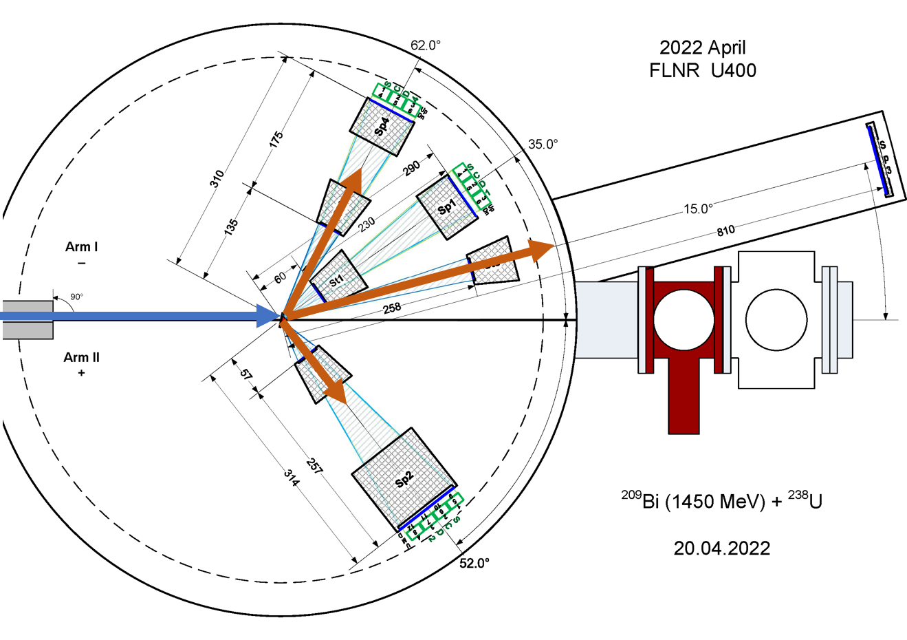
Предварительная обработка данных
Последовательное деление
Совпадения
²⁰⁹Bi
Новиков К.В. Совещание по физике тяжелых ионов. Санкт-Петербург. 4-8 июля 2022.

Slide 26
Заключение
1. Проведена модернизация установки CORSET, позволяющая одновременно измерять массовые, энергетические и угловые распределения бинарных фрагментов реакции даже в случае последовательного деления тяжелого фрагмента (тройные события).
2. Проведены теоретические расчеты для постановки эксперимента по изучению свойств фрагментов, образующихся в результате многонуклонных передач в реакции ²³⁸U+²³⁸U. На базе этих расчетов определена конфигурация установки для проведения эксперимента.
3. Тестовый эксперимент ²⁰⁹Bi+²³⁸U показал возможность регистрации 3ых событий, образованных в бинарном канале с последовательным делением тяжелого фрагмента.
Новиков К.В. Совещание по физике тяжелых ионов. Санкт-Петербург. 4-8 июля 2022.

Slide 27
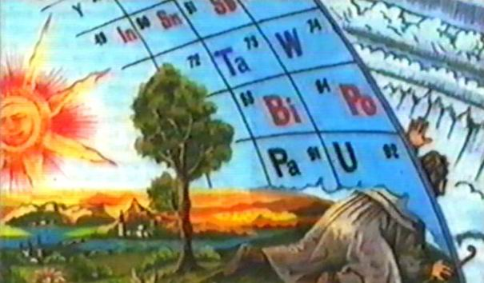
Спасибо за внимание!

